Slide 1
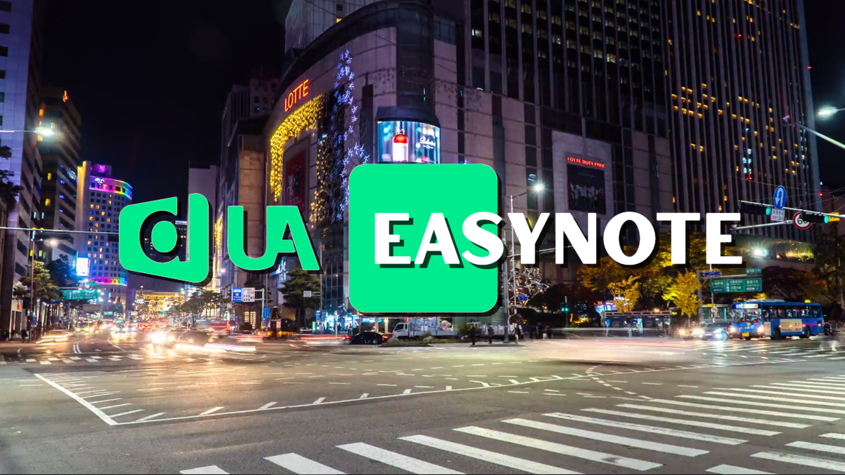


EASYNOTE V2
Projeto Integrador Multidisciplinar
Beatriz Schindler – João Girardi
Projeto Integrador Multidisciplinar
Beatriz Schindler – João Girardi

Slide 2

A
A.
B.
C.
O problema
O objetivo
A ideia
D.
E.
A solução
O resultado

Slide 3


O Problema

Slide 4
DOCUMENTOS
Atualmente, o processo de empréstimo consiste no recolhimento de um documento de identificação do aluno
LISTA MANUAL
E também com a assinatura do mesmo em uma lista impressa, constando o registro do equipamento e a data.

Slide 5


O objetivo
Notes:
30 minutes

Slide 6
2
1
4
Agilizar a entrega dos equipamentos
Remover a retenção de documentos
Obter relatórios de entrega
Nossos 4 objetivos iniciais
3
Projetado para manter a
simplicidade
Localizar do equipamento

Slide 7


A Ideia

Slide 8
A ideia
Intuitivo
Ágil
Prático
SISTEMA
Confiável
Seguro
Atualizável
EASYNOTE V2

Slide 9


A solução

Slide 10
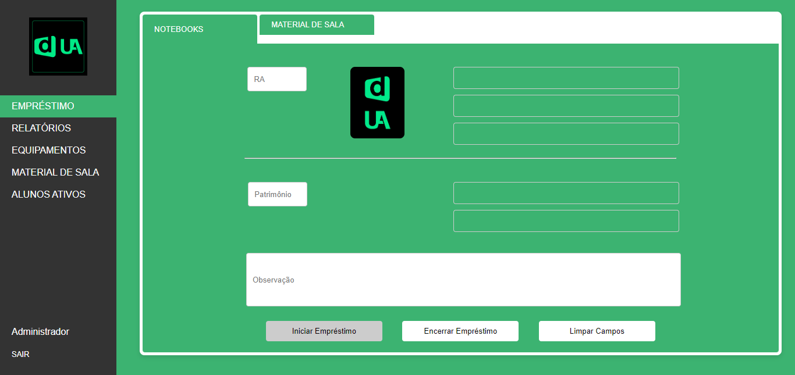

Slide 11
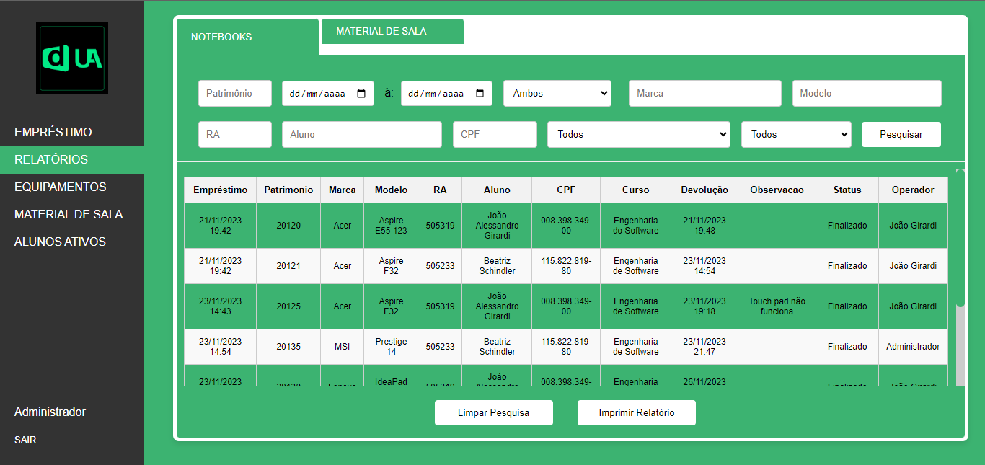

Slide 12


O resultado

Slide 13


